Slide 1
Calcul mental

Slide 2
Calculer la moitié de 50
Diapositive n°1

Slide 3
Diapositive n°2
Ajouter tous ces nombres
6,2
2,1
1,9
4,8

Slide 4
Diapositive n°3
Calculer le triple de 12

Slide 5
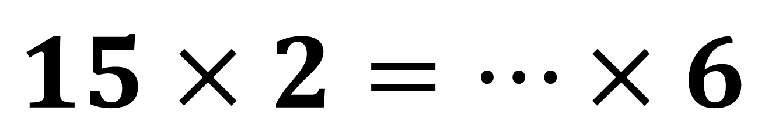
Diapositive n°4
Complète
$$15×2=…×6$$

Slide 6
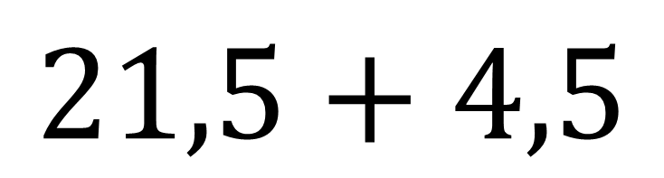
Diapositive n°5
Calcule
$$21,5+4,5$$

Slide 7
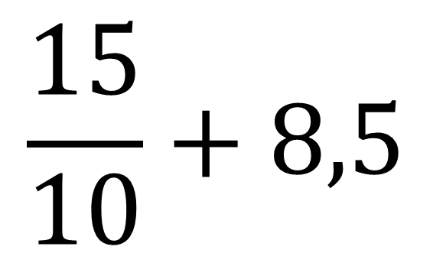
Diapositive n°6
Calcule
$$\frac{15}{10}+8,5$$

Slide 8
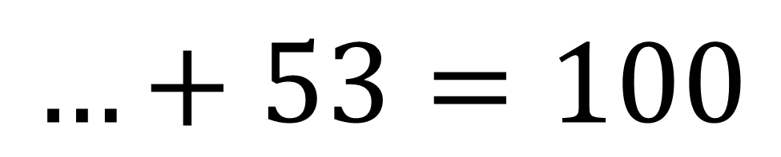
Diapositive n°7
Complète
$$…+53=100$$

Slide 9
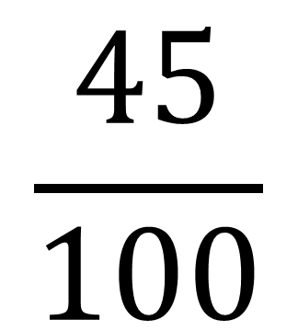
Diapositive n°8
Ecrire en décimale
$$\frac{45}{100}$$

Slide 10
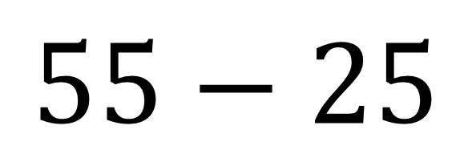
Diapositive n°9
Calcule
$$55−25$$

Slide 11
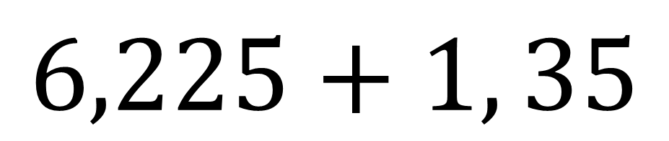
Diapositive n°10
Calcule
$$6,225+1, 35$$

Slide 12
FIN
Posez les stylos

